Slide 1
THIẾT LẬP BỘ DỊCH VỤ LEMP ĐỂ TRIỂN KHAI DỊCH VỤ WEB CHO NGƯỜI DÙNG
Thành viên:
Đinh Hữu Đức
Nguyễn Viết Tân
Lưu Minh Kha
GVHD: TS. Trần Thế Sơn

Slide 2
NỘI DUNG
01
GIỚI THIỆU
01
PHÂN TÍCH VÀ THIẾT KẾ
01
TRIỂN KHAI

Slide 3
GIỚI THIỆU
01

Slide 4
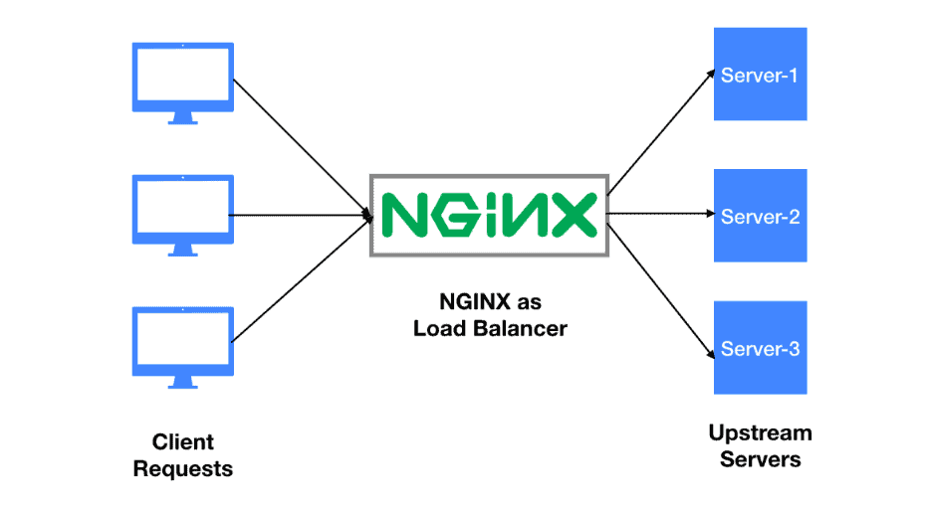
Giới thiệu về LEMP
Nginx là một máy chủ Web Server mã nguồn mở. Dự án Nginx được phát hành và sử dụng như một web server được thiết kế hướng đến mục đích cải thiện tối đa hiệu năng và sự ổn định.

Slide 5

Giới thiệu về LEMP
MySQL là một hệ thống quản trị cơ sở dữ liệu mã nguồn mở (gọi tắt là RDBMS) hoạt động theo mô hình client-server.

Slide 6

Giới thiệu về LEMP
PHP làm việc trên Server máy chủ với nhiệm vụ chính là kết nối cơ sở dữ liệu và thực hiện các chức năng của trang web và ứng dụng web.

Slide 7
PHÂN TÍCH VÀ THIẾT KẾ
02

Slide 8
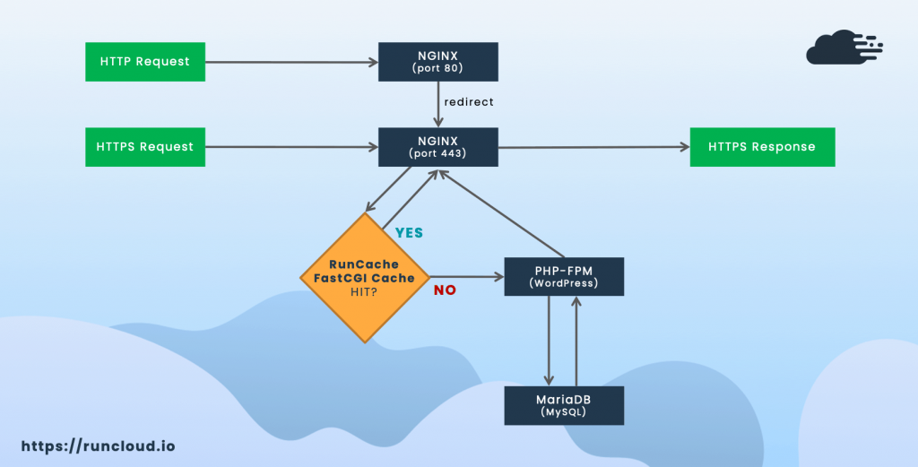
Quá trình thực hiện

Slide 9
TRIỂN KHAI
03

Slide 10
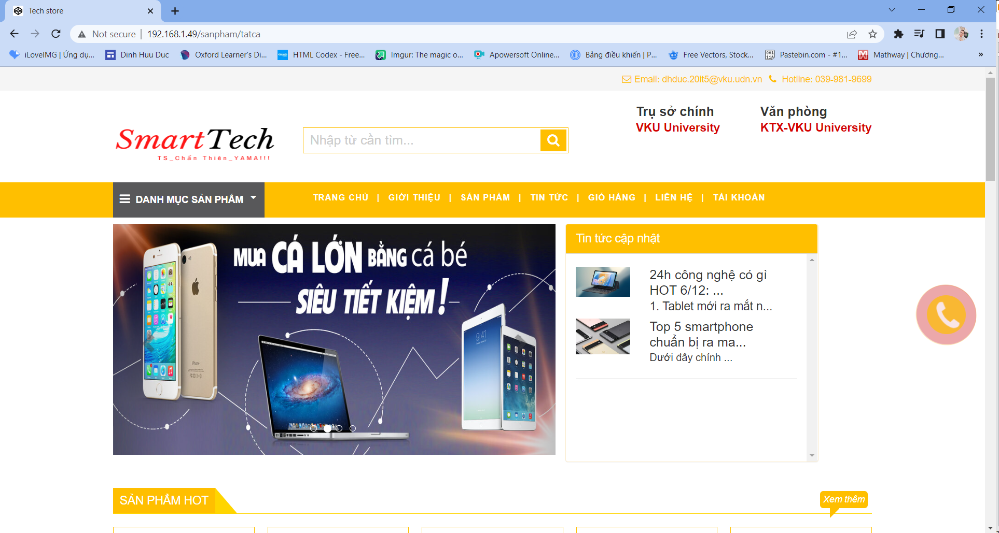

Slide 11
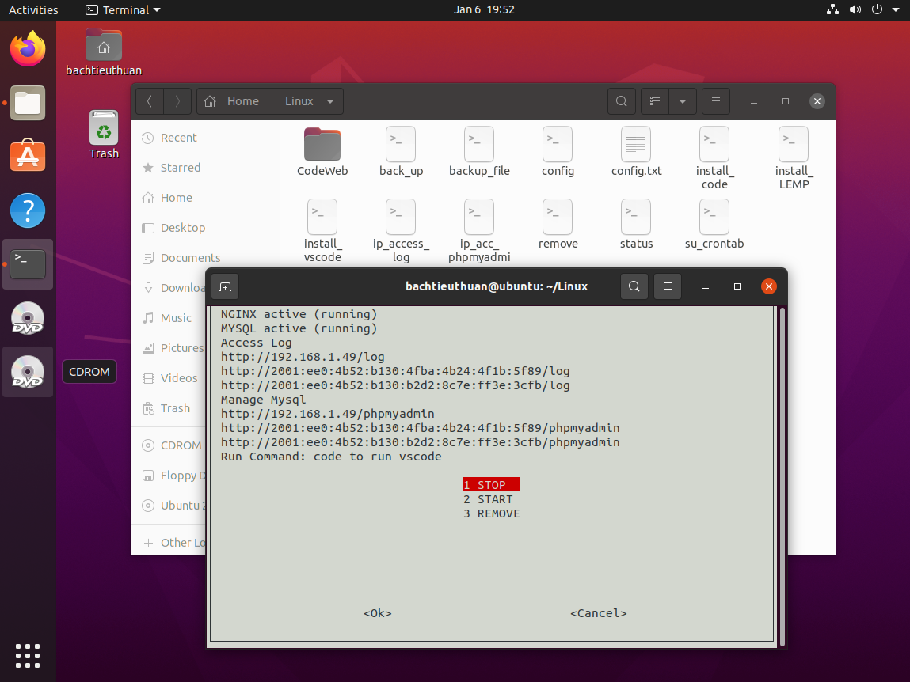

Slide 12
CẢM ƠN MỌI NGƯỜI ĐÃ LẮNG NGHE !

